Slide 1


A 2010-es év árvíz- és belvízvédelmének kiértékelése üzemünk területén
SLOVENSKÝ Odštepný závod Bratislava
VODOHOSPODÁRSKY
PODNIK, štátny podnik
Správa vnútorných vôd
Svätoondrejská 6
945 05 Komárno 5
Kidolgozta: Simon János
Rév – Komárom, 2011. november 15.

Slide 2
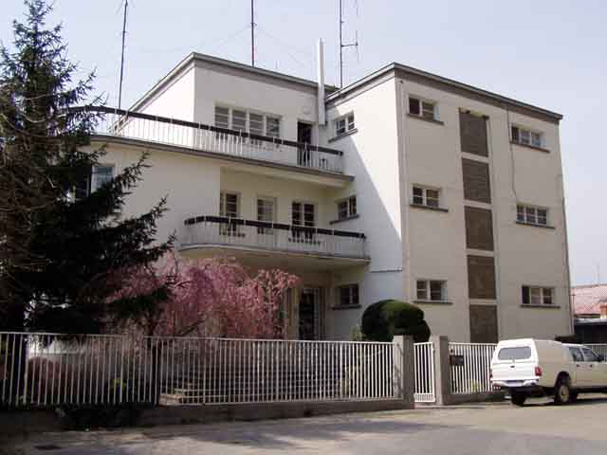
Üzemünk rövid bemutatása
vízgyűjtő terület - 1605 km²
szabályozott vízfolyások – 98,3 km
árvízvédelmi töltések – 281,4 km
belvízelvezető csatornák – 339,8 km
működő belvízszivattyú telepek – 11 db
üzemen kívül helyezett belvízszivattyú telepek – 3 db
árvízvédelmi szakaszok száma – 8
kis víztározók – 7 db

Slide 3
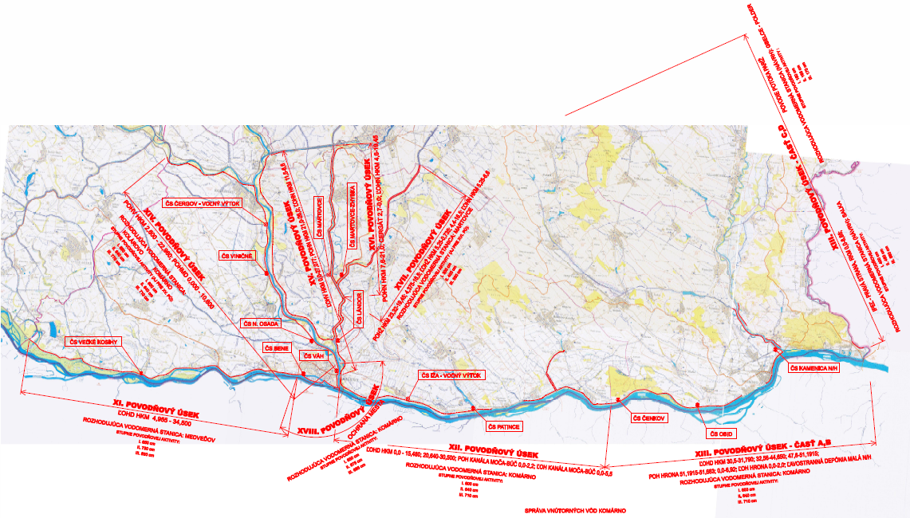
Árvízvédelmi szakaszaink bemutatása

Slide 4
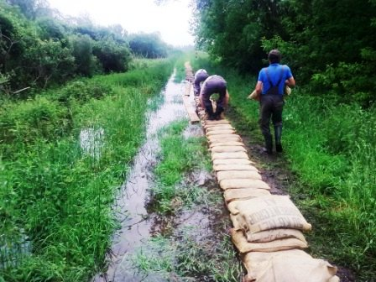
Csapadékviszonyok a 2010-es hidrológiai évben Szlovákia területén
éves csapadékmennyiség – 1255 mm
átlag feletti csapadékmennyiség +493 mm
sokévi átlag 165 %-a
májusi csapadékmennyiség 235 mm
átlag feletti csapadékmennyiség +159 mm
sokévi átlag 309 %-a

Slide 5
Árvíz és belvízvédekezés a 2010-es évben üzemünk területén
2010.02.22. – 2010.02.26. - árvízvédekezés a Párizs patakon
2010.05.17. – 2010.07.01. - árvíz- és belvízvédekezés üzemünk egész területén
2010.08.07. – 2010.08.22. - belvízvédekezés a garamkövesdi, kabátfalusi, pati és lándori belvízszivattyú telepeink vízgyűjtő területén, árvízvédekezés a Párizs patakon
2010.09.03. – 2010.09.20. - belvízvédekezés a kabátfalusi, pati és lándori belvízszivattyú telepeink vízgyűjtő területén
2010.12.03. – 2010.12.20. - belvízvédekezés a kabátfalusi, pati, ebedi és lándori belvízszivattyú telepeink vízgyűjtő területén

Slide 6
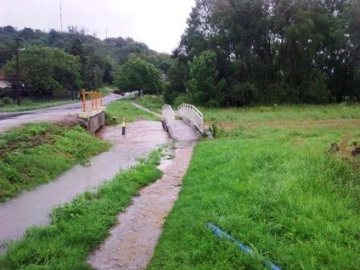
Árvízi és belvízi jelenségek üzemünk területén
Párizs patak kiöntése több faluban
Párizs patak vizének átbukása a jobb oldali töltés koronáján több helyen a köbölkúti és kisújfalusi kataszterben
Öreg Zsitva kilépése a medréből
megnövekedett belvíz-mennyiség üzemünk egész területén
megszaporodott vízi növényzet
belvízelvezető csatornáinkban
átázott töltéstestek
árvízvédelmi vonalainkon
szivárgás és buzgárok kialakulása
árvízvédelmi vonalainkon

Slide 7
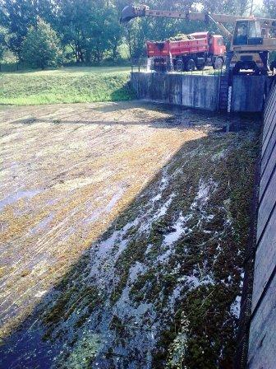
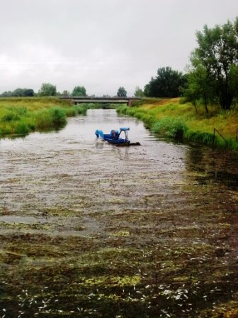
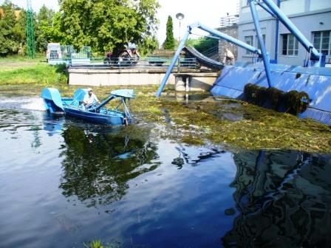
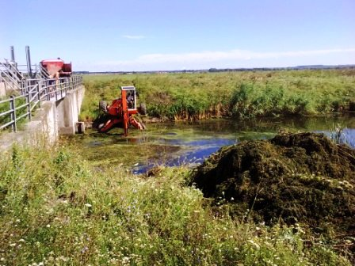
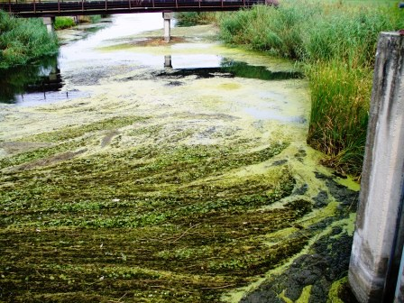

Slide 8
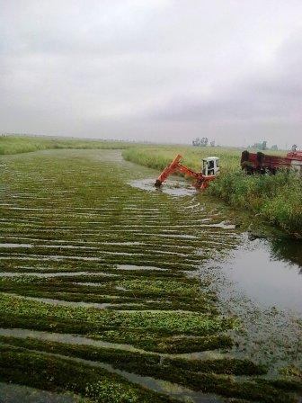
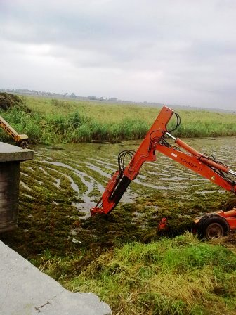
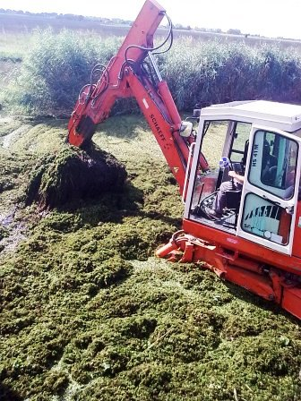
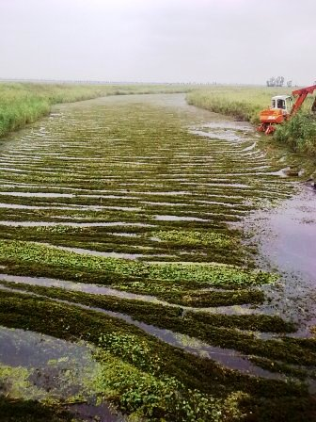
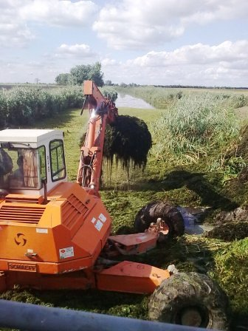
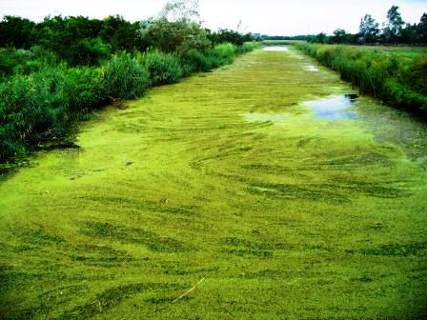

Slide 9
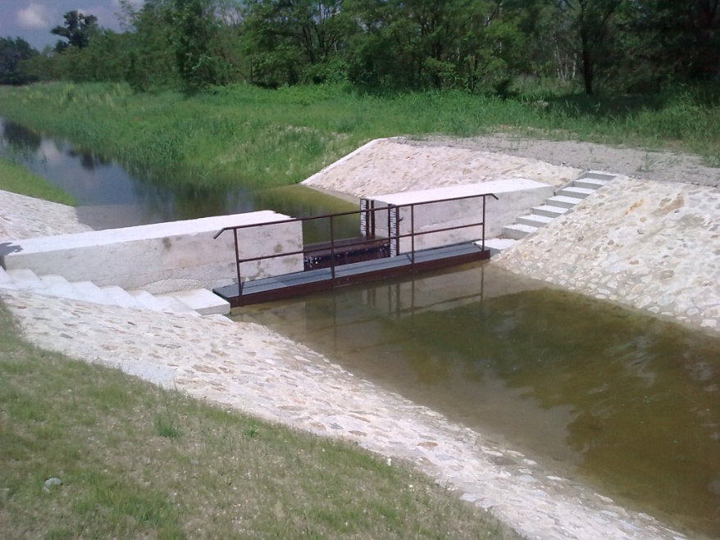
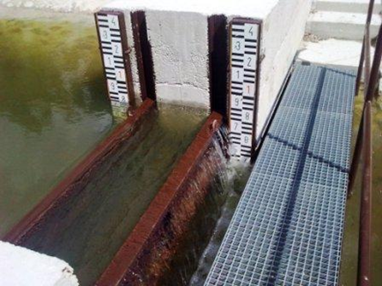
Árvíz- és belvízvédelmi munkálatok üzemünk területén
árvíz- és belvízvédelmi szolgálat – 103 nap
belvizek szivattyúzása (az átemelt belvíz mennyisége 169 millió m³)
vízi növényzet eltávolítása belvízelvezető csatornáinkból
nyúlgátak építése több helyen
vízvisszatartás a szivárgócsatornáinkon
bordás megtámasztás a Vág bal töltésének 24,6-os szelvényében

Slide 10
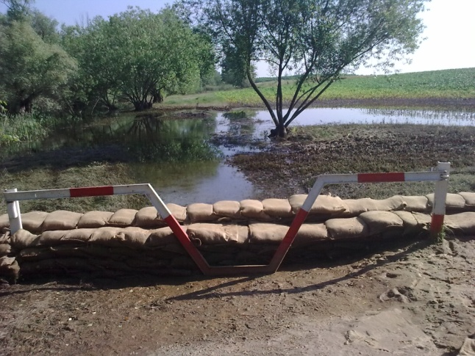
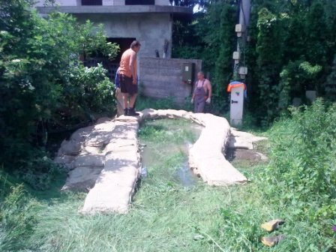
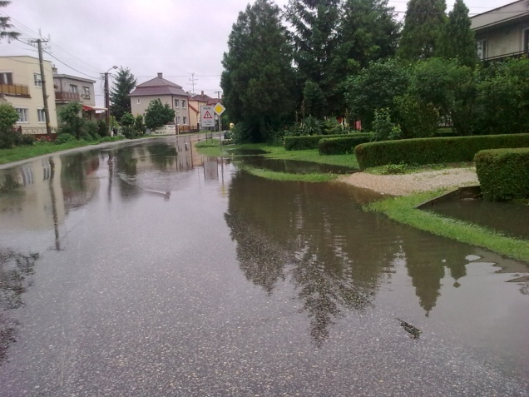
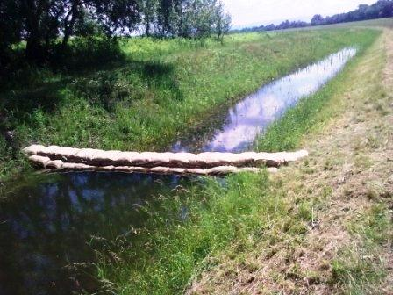
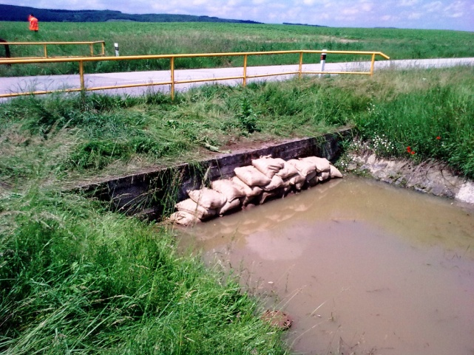
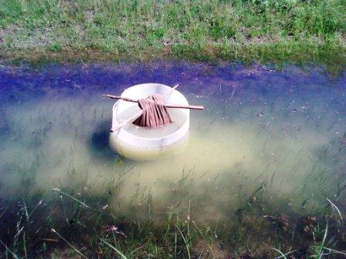
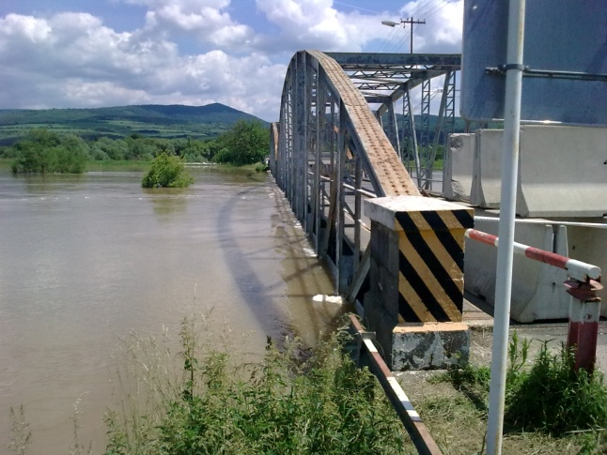
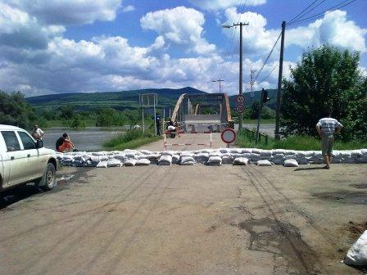
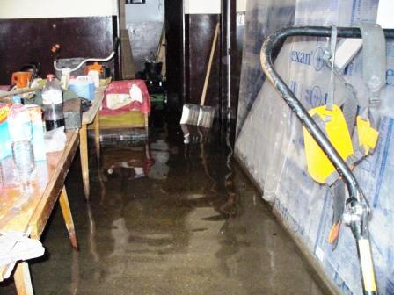

Slide 11
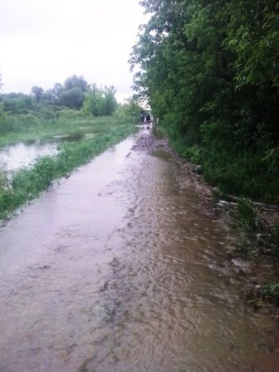
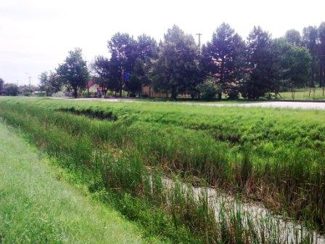
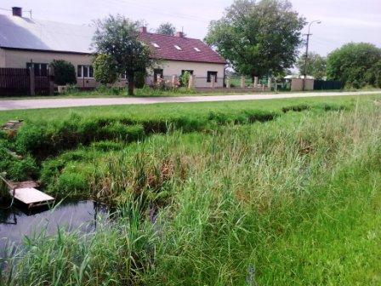
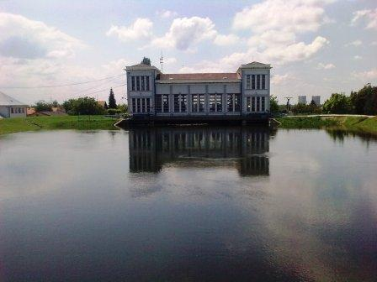
Árvízi és belvízi károk üzemünk területén
Párizs patak jobb oldali töltéstestének megsüllyedése
rézsűcsúszás a Gellér – Lipovéi csatornán
rézsűcsúszás a kabátfalusi belvízszivattyú-telep kiegyenlítő medencéjénél

Slide 12
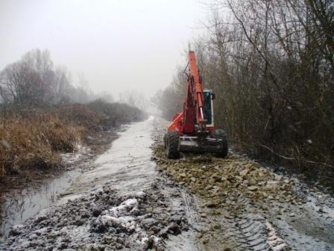
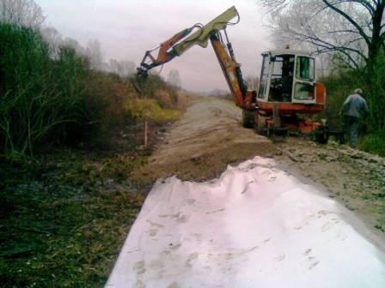
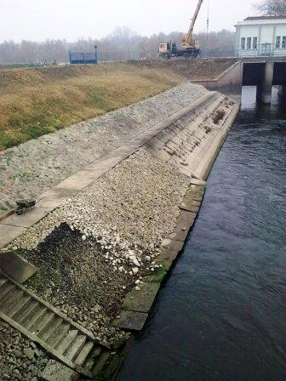
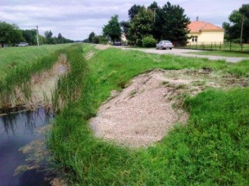
Árvízvédelmi és belvízvédelmi károk elhárítása
Párizs patak jobb oldali töltéskoronájának kövezése
a Gellér – Lipovéi csatorna megcsúszott
rézsűjének helyreállítása
megcsúszott rézsű helyreállítása
a kabátfalusi belvízszivattyú-telep
Kiegyenlítő medencéjénél

Slide 13
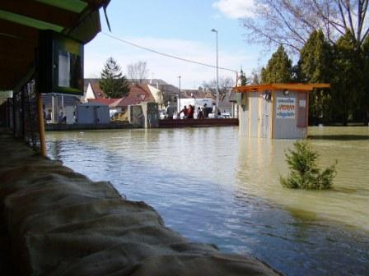
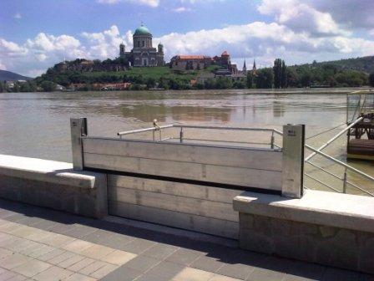
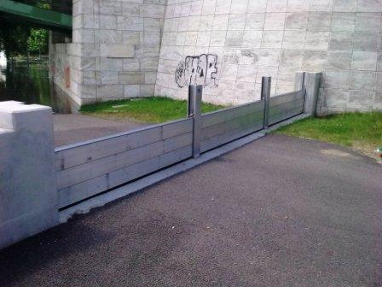
Párkányi árvízvédelmi védvonal

Slide 14
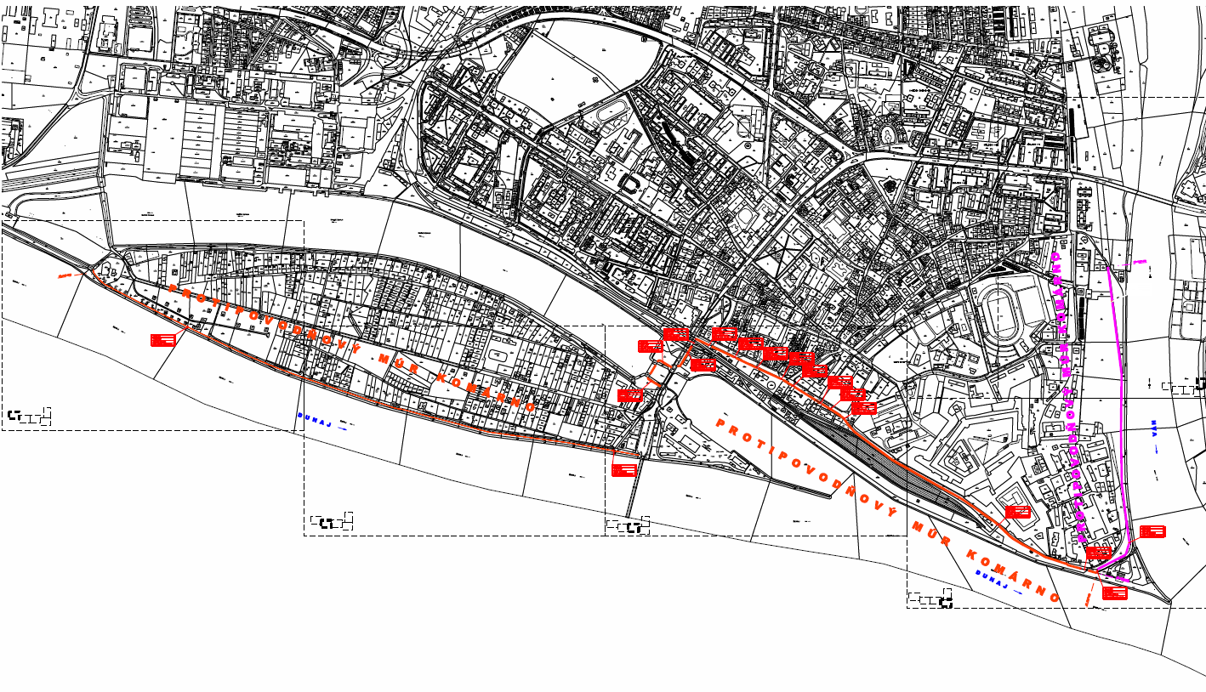
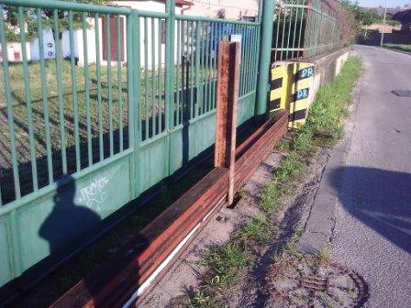
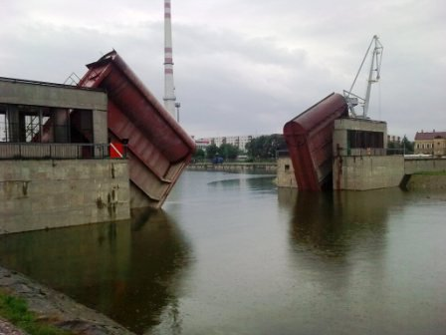
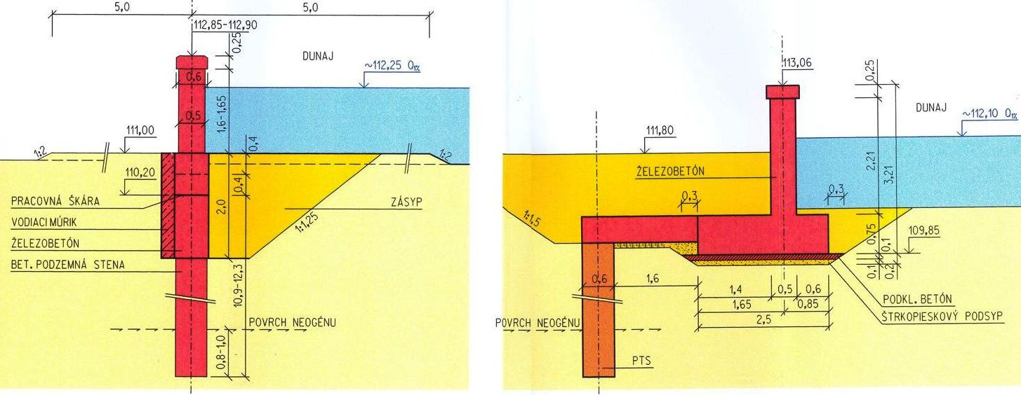
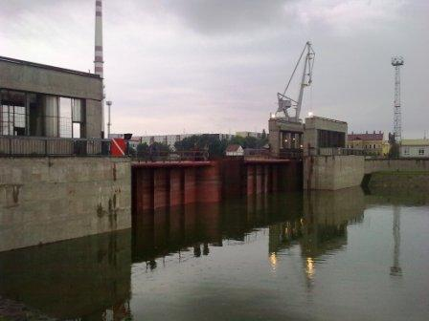
Komáromi árvízvédelmi védvonal

Slide 15
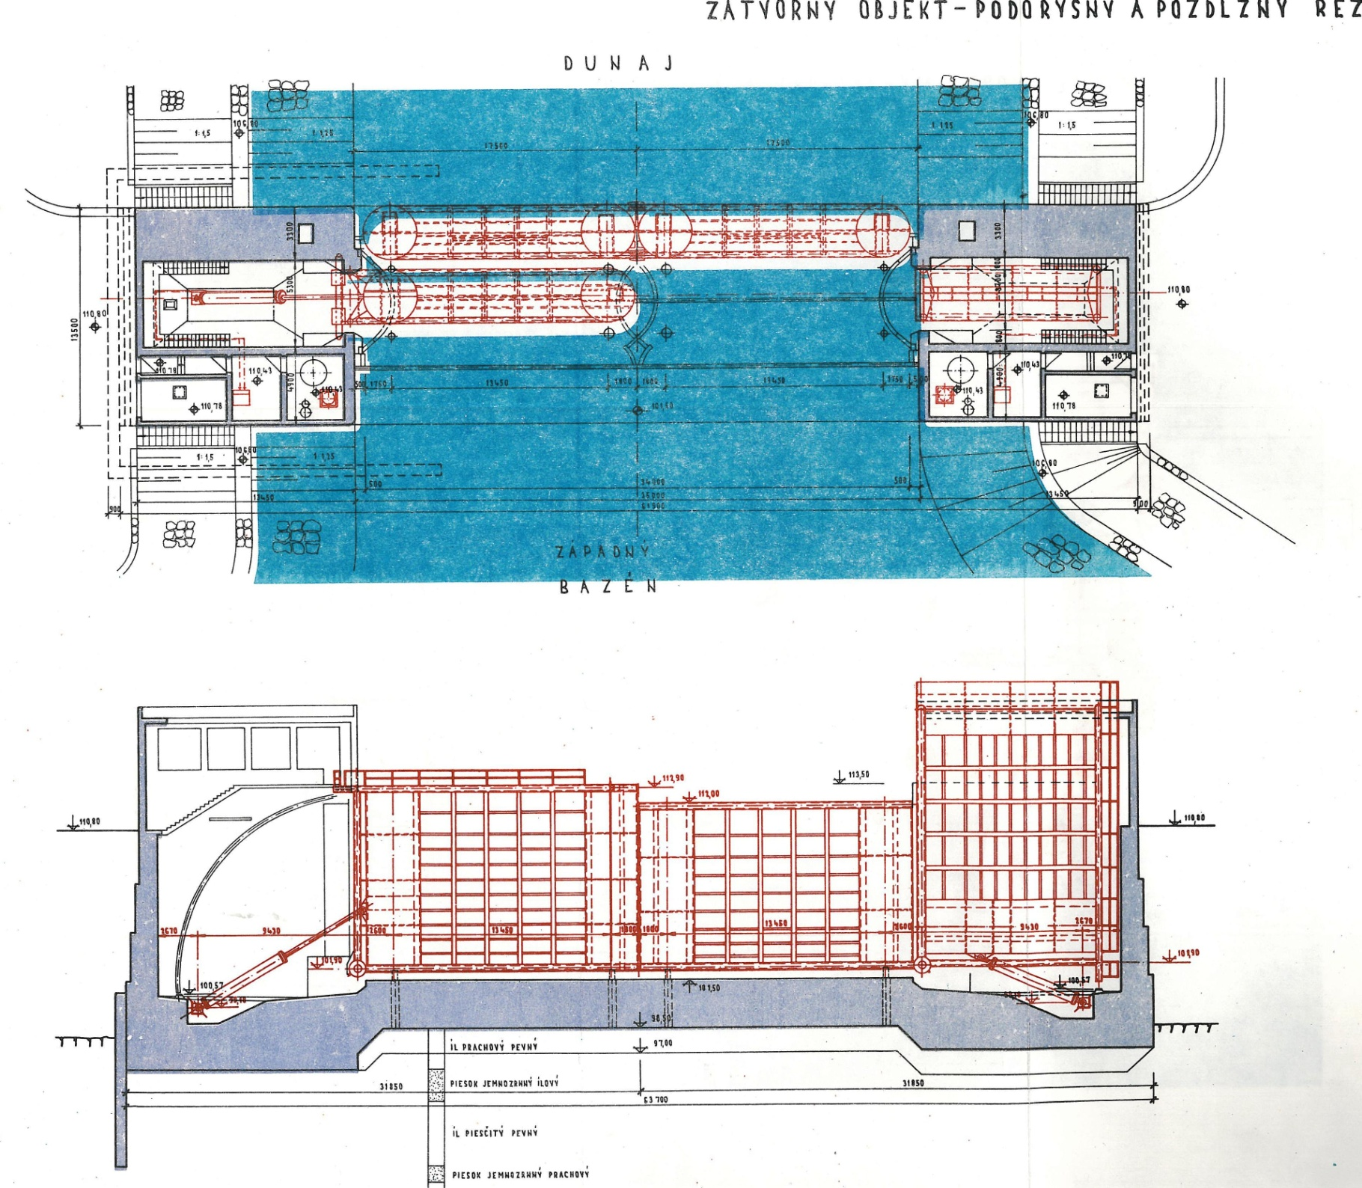

Slide 16
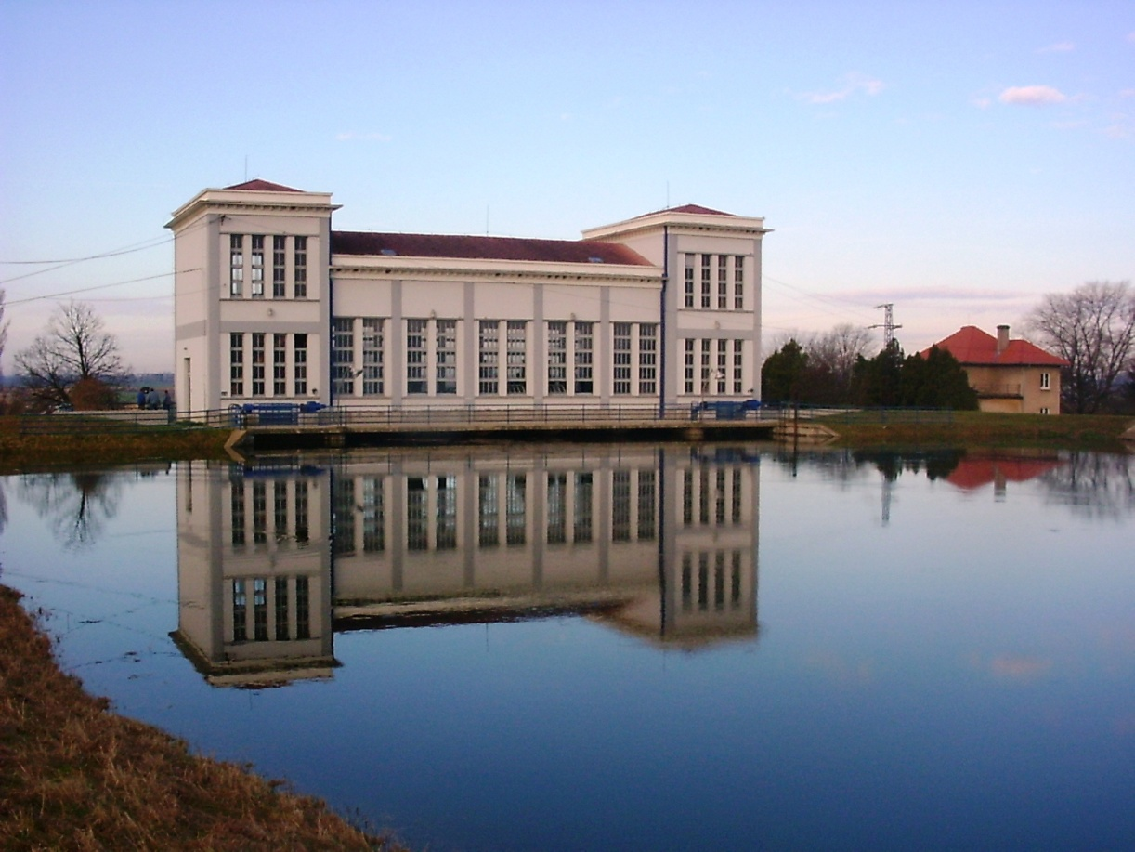
Köszönöm a figyelmet!
SLOVENSKÝ Odštepný závod Bratislava
VODOHOSPODÁRSKY
PODNIK, štátny podnik
Správa vnútorných vôd
Svätoondrejská 6
945 05 Komárno 5

